Slide 1
«Основы противодействия и предупреждения коррупции»

Slide 2
Введение
Настоящий электронный курс создан для разъяснения основ противодействия и предупреждения коррупции.
Курс разработан в соответствии с законодательством Российской Федерации, Кодексом деловой этики ОАО «РЖД», Антикоррупционной политикой ОАО «РЖД» и иными нормативными документами ОАО «РЖД» в области противодействия коррупции.
Курс охватывает следующие темы:
Определение и характеристики основных видов коррупционных правонарушений
Регулирование антикоррупционной деятельности
Юридическая ответственность за совершение коррупционных правонарушений
Порядок действий в случае, если Вы стали свидетелем коррупционного правонарушения

Slide 3
ОАО «РЖД» – компания с культурой неприятия коррупции
Работники компании ориентируются на нравственно-этические нормы и принципы, зафиксированные в Кодексе деловой этики и обязательные для всех работников.
Для работников недопустимо участвовать в коррупционной деятельности, непосредственно или через третьих лиц, в том числе:
скрывать наличие конфликта интересов
предлагать, обещать или давать взятки
злоупотреблять полномочиями
осуществлять коммерческий подкуп

Slide 4
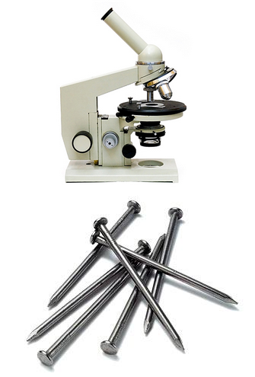
Принцип 8
Неотвратимость наказания
Руководители и работники ОАО «РЖД» несут ответственность за несоблюдение положений законодательства Российской Федерации в области противодействия коррупции и антикоррупционной политики ОАО «РЖД».
ОАО «РЖД» сотрудничает с правоохранительными органами в сфере противодействия коррупции, в том числе при расследовании нарушений, имеющих признаки коррупции, в порядке, установленном законодательством Российской Федерации
Принцип 1
Принцип 5
Принцип 2
Принцип должной осмотрительности при принятии управленческих решений
ОАО «РЖД» разрабатывает процедуры проверки ассоциированных лиц на предмет их соответствия принципам антикоррупционной политики ОАО «РЖД», в том числе:
проверки кандидатов на руководящие и иные должности на предмет соблюдения принципа неприятия коррупции
периодической проверки руководителей и работников ОАО «РЖД» на предмет наличия конфликта интересов, соблюдения антикоррупционной политики ОАО «РЖД» и нормативных документов ОАО «РЖД» в области противодействия коррупции
проверки юридического лица при приобретении ОАО «РЖД» доли в его уставном капитале на предмет соответствия его деятельности требованиям законодательства Российской Федерации в области противодействия коррупции
Соответствие законодательству Российской Федерации и общепринятым нормам
Локальные нормативные акты ОАО «РЖД», посвященные антикоррупционной политике, не противоречат законодательству Российской Федерации, заключенным Российской Федерацией международным договорам и общепринятым нормам
Неприятие коррупции
ОАО «РЖД» придерживается принципа неприятия коррупции во всех ее формах и проявлениях при осуществлении любых видов деятельности
Принципы антикоррупционной политики ОАО «РЖД»* (для получения информации кликните мышью на соответствующем пункте)
Принцип 6
1
Соответствие законодательству Российской Федерации и общепринятым нормам
Принцип 9
2
Неприятие коррупции
Принцип непрерывного информирования и обучения
Руководители и работники ОАО «РЖД», а также прочие ассоциированные лица информируются в установленном
ОАО «РЖД» порядке о необходимости соблюдения положений законодательства Российской Федерации в области противодействия коррупции и антикоррупционной политики
ОАО «РЖД» и регулярно проходят обучение основам противодействия коррупции, антикоррупционной политики
ОАО «РЖД», Кодекса деловой этики ОАО «РЖД», а также иных нормативных документов ОАО «РЖД» в области противодействия коррупции (в том числе на базе Корпоративного университета ОАО «РЖД»)
Принцип отказа от ответных санкций
ОАО «РЖД» гарантирует, что к руководителям и работникам
ОАО «РЖД», либо иным ассоциированным лицам не будут применяться санкции:
за отказ в даче взятки, в осуществлении или участии в коммерческом подкупе, отказ в посредничестве во взяточничестве (коммерческом подкупе), а также за отказ в осуществлении прочих коррупционных нарушений в личных интересах или в интересах ОАО «РЖД»
за информирование о случаях склонения руководителя или работника ОАО «РЖД» к совершению коррупционных нарушений
за информирование о нарушении антикоррупционной политики ОАО «РЖД», за исключением случаев сообщения заведомо ложной информации
3
Регулярная оценка коррупционных рисков
4
Применение адекватных процедур противодействия коррупции
5
Должная осмотрительность при осуществлении деятельности и принятии управленческих решений
6
Непрерывное информирование и обучение
7
Регулярный мониторинг эффективности процедур по противодействию коррупции
8
Неотвратимость наказания
9
Отказ от ответных санкций
*Согласно распоряжению ОАО «РЖД» от 24.02.2015 г. N 472р «Об утверждении антикоррупционной политики ОАО «РЖД»
Принцип 7
Принцип 3
Принцип 4
Регулярный мониторинг эффективности процедур противодействия коррупции
ОАО "РЖД" организует периодический и текущий мониторинг эффективности проводимых процедур по противодействию коррупции, а также контроль их проведения с целью выявления недостатков. Мониторинг эффективности процедур по противодействию коррупции осуществляется в порядке, определяемом нормативными документами ОАО "РЖД"
Регулярная оценка коррупционных рисков
При проведении оценки коррупционных рисков анализируется вся доступная информация, связанная с коррупционными рисками, как из внутренних, так и из внешних источников. Информация о выявленных рисках служит основанием для разработки новых и анализа существующих процедур противодействия коррупции
Применение адекватных процедур противодействия коррупции
Процедуры противодействия коррупции и порядок их проведения разрабатываются с учетом существующих рисков коррупции и определяются соответствующими нормативными документами ОАО «РЖД»

Slide 5
Центр по организации противодействия коррупции
Центр по организации противодействия коррупции (ЦОПК) был создан в ОАО «РЖД» в 2015 году.*
Задачей Центра является организация и координация процессов противодействия коррупции в подразделениях аппарата управления, филиалах, структурных подразделениях, негосударственных учреждениях ОАО «РЖД» и в установленном порядке дочерних обществах ОАО «РЖД»
*Приказ ОАО «РЖД» от 10 апреля 2015 г. N 226 «О создании Центра по организации противодействия коррупции»

Slide 6
Горячая антикоррупционная линия ОАО «РЖД»
Единый информационно-справочный ресурс
«Горячая антикоррупционная линия ОАО «РЖД»*
8-499-262-66-66
(бесплатно для работников ОАО «РЖД»)
Любое заинтересованное лицо может сообщить о ставших ему известными коррупционных действиях работников холдинга РЖД или сторонних лиц, способных причинить вред экономической деятельности, имиджу и деловой репутации ОАО «РЖД»
Прием обращений осуществляется исключительно Центром по организации противодействия коррупции
Гарантируется независимость рассмотрения любого сообщения, а также неразглашение сведений и источника сообщения, исключаются любые меры негативного воздействия в отношении лиц, предоставивших информацию
Анонимные обращения рассматриваются без предоставления ответа
Обращения, содержащие оскорбления и угрозы, не рассматриваются
* Распоряжение ОАО «РЖД» от 05.05.2016г. № 825р«Об утверждении Регламента работы «Горячей антикоррупционной линии ОАО «РЖД»

Slide 7
Гарантии ОАО «РЖД» в отношении лиц, участвующих в антикоррупционной деятельности*
ОАО «РЖД» гарантирует, что к руководителям, работникам, контрагентам не будут применяться санкции:
за отказ в даче взятки, в осуществлении или участии в коммерческом подкупе, отказ в посредничестве во взяточничестве (коммерческом подкупе), а также за отказ в осуществлении прочих коррупционных нарушений в личных интересах или в интересах ОАО «РЖД»
за информирование о случаях склонения руководителя или работника ОАО «РЖД» к совершению коррупционных нарушений
за информирование о нарушении антикоррупционной политики ОАО «РЖД», за исключением случаев сообщения заведомо ложной информации
*Согласно распоряжению ОАО «РЖД» от 24.02.2015 г. N 472р «Об утверждении антикоррупционной политики ОАО «РЖД»

Slide 8
Часть 1. Основные понятия
Что такое коррупция, конфликт интересов Антикоррупционные стандарты и процедуры
Вы узнаете

Slide 9
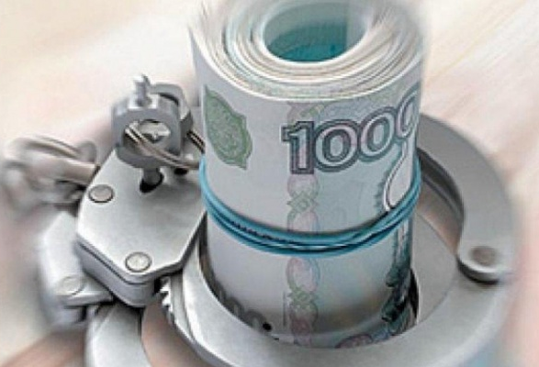
Определение коррупции*
Коррупция – злоупотребление служебным положением, дача взятки, коммерческий подкуп либо иное незаконное использование физическим лицом своего должностного положения вопреки законным интересам общества и государства в целях получения выгоды в виде денег, ценностей, иного имущества или услуг имущественного характера, иных имущественных прав для себя или для третьих лиц либо незаконное предоставление такой выгоды указанному лицу другими физическими лицами
*Согласно Федеральному закону от 25 декабря 2008 г. N 273-ФЗ «О противодействии коррупции»

Slide 10
Виды коррупции (чтобы посмотреть определение, кликните мышью на соответствующем пункте)
Виды коррупции:
Взятка
Злоупотребление полномочиями
Коммерческий подкуп
Незаконное вознаграждение от имени юридического лица
Взятка - дача и получение должностным лицом лично или через посредника денег, ценных бумаг, иного имущества либо в виде незаконного оказания ему услуг имущественного характера, предоставления иных имущественных прав за совершение действий (бездействие) в пользу взяткодателя или представляемых им лиц, если такие действия (бездействие) входят в служебные полномочия должностного лица либо если оно в силу должностного положения может способствовать таким действиям (бездействию), а равно за общее покровительство или попустительство по службе
Коммерческий подкуп - незаконная передача лицу, выполняющему управленческие функции в коммерческой или иной организации, денег, ценных бумаг, иного имущества, оказание ему услуг имущественного характера, предоставление иных имущественных прав за совершение действий (бездействие) в интересах дающего или иных лиц, если указанные действия (бездействие) входят в служебные полномочия такого лица либо если оно в силу своего служебного положения может способствовать указанным действиям (бездействию)
Незаконное вознаграждение от имени юридического лица - незаконные передача, предложение или обещание от имени или в интересах юридического лица должностному лицу, лицу, выполняющему управленческие функции в коммерческой или иной организации денег, ценных бумаг, иного имущества, оказание ему услуг имущественного характера, предоставление имущественных прав за совершение в интересах данного юридического лица должностным лицом, лицом, выполняющим управленческие функции в коммерческой или иной организации действия (бездействие), связанного с занимаемым ими служебным положением
Злоупотребление полномочиями - использование лицом, выполняющим управленческие функции в коммерческой или иной организации, своих полномочий вопреки законным интересам этой организации и в целях извлечения выгод и преимуществ для себя или других лиц либо нанесения вреда другим лицам

Slide 11
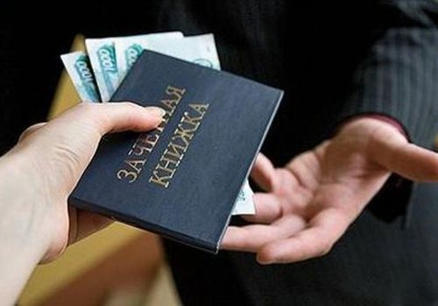
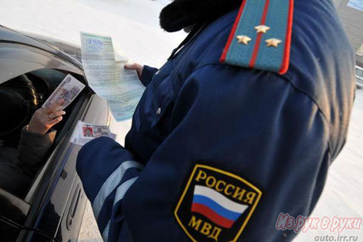
Взятка
Взятка – дача и получение должностным лицом, иностранным должностным лицом либо должностным лицом публичной международной организации лично или через посредника денег, ценных бумаг, иного имущества либо в виде незаконных оказания ему услуг имущественного характера, предоставления иных имущественных прав за совершение действий (бездействие) в пользу взяткодателя или представляемых им лиц, если такие действия (бездействие) входят в служебные полномочия должностного лица либо если оно в силу должностного положения может способствовать таким действиям (бездействию), а равно за общее покровительство или попустительство по службе*
Должностное лицо — лицо, осуществляющее функции представителя власти либо в частности выполняющее организационно-распорядительные или административно-хозяйственные функции в акционерном обществе, контрольный пакет акций которого принадлежит Российской Федерации
В большинстве случаев к даче взятки провоцируют бытовые ситуации
*Согласно распоряжению ОАО «РЖД» от 24.02.2015 г. N 472р «Об утверждении антикоррупционной политики ОАО «РЖД»

Slide 12
Наказание предусмотрено не только за получение, но и за дачу взятки и предполагает реальное лишение свободы
Последствия
Ю. признан виновным в совершении преступления, предусмотренного п. "б" ч. 4 ст. 291 УК РФ, и ему назначено наказание в виде лишения свободы сроком на 2 года 6 месяцев со штрафом в размере шестидесятикратной суммы взятки с отбыванием наказания в исправительной колонии общего режима.
МОСКВА, 9 июля 2015 года
Ю., действуя в интересах ООО "Авеста", имея умысел на дачу незаконного вознаграждения должностному лицу оперуполномоченному по особо важным делам 3 отделения 3 ОРЧ ОЭБ и ПК УВД по ЦАО ГУ МВД России по г. Москве Ф., желая избежать возбуждения дела об административном правонарушении и проведения административного расследования за совершение административного правонарушения, положил под сумку Ф., находившуюся рядом с последним, денежные средства в размере 90 000 рублей и 2 000 Евро за совершение Ф. заведомо незаконного бездействия в пользу Общества, а именно за прекращение проверки в отношении ООО "Авеста" и не привлечение указанного юридического лица к административной ответственности за совершение административного правонарушения
Что случилось потом?

Slide 13
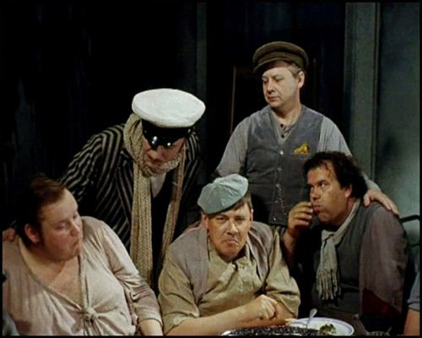
Злоупотребление полномочиями
Злоупотребление полномочиями –использование лицом, выполняющим управленческие функции в коммерческой или иной организации, своих полномочий вопреки законным интересам этой организации и в целях извлечения выгод и преимуществ для себя или других лиц, либо нанесения вреда другим лицам
Факт злоупотребления полномочиями бывает сложно установить, как и оценить ущерб, который был нанесен организации.
В качестве примера лица, злоупотреблявшего своими полномочиями, можно привести заведующего вторым домом Старсобеса из фильма «12 стульев», который содержал за казенный счет своих племянников, выдавая их за сирот («Тяжелое наследие царского режима!»)
Это сироты!

Slide 14
Наказание за злоупотребление полномочиями
Последствия
А. осужден по ч. 2 ст. 201 УК РФ к 3 годам лишения свободы с отбыванием наказания в исправительной колонии общего режима.
МОСКВА, 9 августа 2013 года
А., осознавая, что принятие решения о заключении сделок, связанных с отчуждением недвижимого имущества ОАО "*", относится к компетенции Совета директоров Общества, заключил с генеральным директором ООО "**" Д.С.А. договор купли-продажи земельного участка по стоимости, явно не соответствующей ценности этого имущества для ОАО "*" и его акционеров.
Что случилось потом?

Slide 15
Коммерческий подкуп
Коммерческий подкуп – незаконная передача лицу, выполняющему управленческие функции в коммерческой или иной организации, денег, ценных бумаг, иного имущества, оказание ему услуг имущественного характера за совершение действий (бездействие) в связи с занимаемым этим лицом служебным положением
Дорогие подарки «в знак уважения», нематериальные поощрения в форме «побед на конкурсах», званий, почетных степеней, стажировок, обучения и туристических поездок, а также любые другие формы «благодарности» от представителей коммерческих структур – всё это способы коммерческого подкупа

Slide 16
Наказание за коммерческий подкуп
Последствия
П.Э. осужден по п. "б" ч. 4 ст. 204 УК РФ к трем годам шести месяцам лишения свободы, с отбыванием наказания в исправительной колонии строгого режима, со штрафом в размере пятикратной суммы коммерческого подкупа.
МОСКВА, 14 апреля 2015 года
П.Э., являясь директором Высоковольтных кабельных сетей - филиала ОАО "М." (далее филиал) и уполномоченным на основании нотариальной доверенности, а также на основании положения о филиале и регламента о распределении обязанностей между руководящим составом филиала ОАО "М.", достоверно зная о том, что ООО "С." выполнило работы по заключенным договорам в полном объеме, которые полностью не оплачены, вымогал у представителя ООО "С." - незаконное денежное вознаграждение за согласование актов и справок по формам КС-2 и КС-3, за перечисление на счет ООО "С." денежных средств в качестве оплаты за выполненные работы, а также за нечинение препятствий ООО "С." в возможности дальнейшего заключения контрактов с ОАО "М."
Что случилось потом?

Slide 17
Конфликт интересов*
Конфликт интересов – ситуация, при которой личная заинтересованность (прямая или косвенная) работника ОАО «РЖД» или его интересы в пользу третьего лица влияют или могут повлиять на надлежащее, объективное и беспристрастное исполнение им должностных обязанностей по отношению к ОАО «РЖД» и влекут за собой возникновение противоречия между такой заинтересованностью и интересами ОАО «РЖД», способного привести к причинению экономического ущерба и/или вреда деловой репутации ОАО «РЖД». Работник обязан уведомить работодателя о возможном конфликте интересов
Примеры конфликта интересов:
участковый терапевт, подрабатывающий в фармацевтической компании, производящей определенный препарат
ювелир-оценщик, который занимается скупкой изделий из драгоценных металлов
руководитель строительного управления, деверь которого возглавляет компанию по производству строительных материалов
*Распоряжение ОАО «РЖД» от 24.02.2016 г. №321р «Об утверждении Положения об урегулировании конфликта интересов в ОАО «РЖД»

Slide 18
Наказание за конфликт интересов
Возможные последствия
К работнику инициативно не раскрывшему потенциальный (реальный) конфликт интересов возможно применение дисциплинарного взыскания, в частности, увольнения.
Руководитель принимает решение об увеличении заработной платы (выплаты премии) в отношении своего подчиненного, который одновременно связан с ним родственными отношениями.
Член закупочной комиссии является учредителем организации, подавшей заявку на участие в закупке.
Что может произойти?

Slide 19
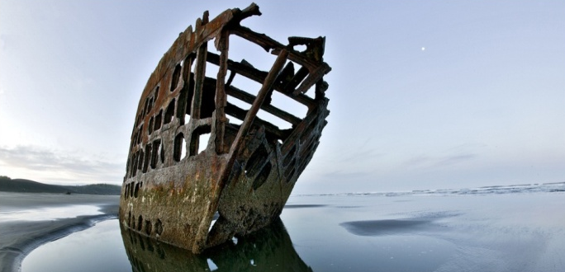
Последствия коррумпированности работника
Для компании
Для государства
Для гражданина
Снижение эффективности работы
Повышение уровня затрат
Снижение прибыльности
Удар по имиджу компании
Удар по экономическому росту
Социальная несправедливость
Повышение стоимости товаров и услуг при снижении их качества
Рост теневой экономики
Недополученные доходы бюджета
Усиление имущественного неравенства
Повышение цен за счет коррупционных «накладных расходов»
Беззащитность граждан как перед преступностью, так и перед представителями власти

Slide 20
Противодействие коррупции
Министерство труда и социального развития
Выработка эффективной государственной антикоррупционной политики
Выявление и последующее устранение причин и условий проявления коррупции
На уровне государства
Совет по противодействию коррупции при Президенте РФ
Предупреждение и предотвращение коррупциогенных проявлений в подразделениях
ОАО «РЖД» и дочерних обществ, учреждениях и иных организациях
На уровне ОАО «РЖД»
Центр по организации противодействия коррупции

Slide 21
Нормативные акты, регулирующие антикоррупционную деятельность (чтобы перейти к документу, кликните мышью на соответствующем пункте)
Нормативные правовые акты РФ
Федеральный закон
«О противодействии коррупции» N 273-ФЗ
Уголовный Кодекс Российской Федерации
N 63-ФЗ
Трудовой кодекс Российской Федерации N 197-ФЗ
Локальные нормативные акты
Антикоррупционная политика ОАО «РЖД»
Кодекс деловой этики
ОАО «РЖД»
Положение об урегулировании конфликта интересов в ОАО «РЖД»
Утверждена распоряжением ОАО «РЖД» от 24 февраля 2015 г.
N 472р
Утвержден распоряжением ОАО «РЖД» от 6 мая 2015 г. N1143р
Утверждено распоряжением ОАО «РЖД» от 24 февраля 2016 г.
N 321р

Slide 22
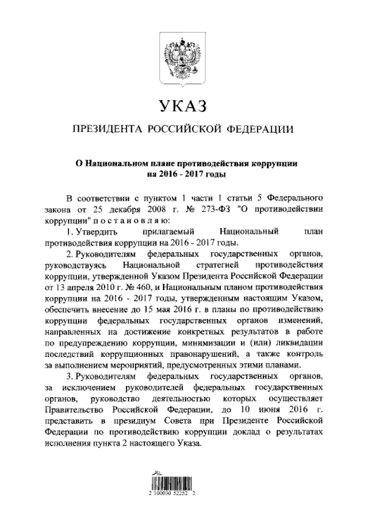
Национальный план противодействия коррупции на 2016 – 2017 годы
Распоряжением ОАО «РЖД» от № 1249р от 27.06.2016 утвержден План ОАО «РЖД» по противодействию коррупции на 2016–2017 годы», в рамках которого осуществлены следующие мероприятия:
Разработаны и утверждены нормативные документы, в том числе:
Распоряжение ОАО «РЖД» от 28.01.2016 № 146р «Об антикоррупционной оговорке»
Положение об урегулировании конфликта интересов в ОАО «РЖД» (Распоряжение ОАО «РЖД» от 24.02.2016 № 321р)
Порядок сообщения работниками ОАО «РЖД» о получении подарка в связи с их должностным положением или исполнением ими должностных обязанностей, о сдаче и оценке подарка (Распоряжение ОАО «РЖД» от 21.03.2016 № 480р)
Распоряжение ОАО «РЖД» от 04.04.2016 № 584р «Об исключении конфликта интересов при осуществлении закупок»
Организована «Горячая антикоррупционная линия ОАО «РЖД»*
* Распоряжение ОАО «РЖД» от 05.05.2016г. N 825р «Об утверждении Регламента работы «Горячей антикоррупционной линии ОАО «РЖД»

Slide 23
Антикоррупционная оговорка
Антикоррупционная оговорка – раздел договора, согласно которому стороны договариваются о недопущении совершения коррупционных действий при осуществлении взаимных обязательств, устанавливают последствия нарушения данной договоренности
В соответствии с распоряжением ОАО «РЖД» от 28 января 2016 года N146р включение антикоррупционной оговорки в договоры, которые заключает компания, является обязательным
Антикоррупционная оговорка подтверждает согласие контрагентов с тем, что они ознакомлены и понимают содержание антикоррупционных механизмов и процедур
В случае нарушения договоренностей использование данного инструмента дает сторонам возможность расторгнуть договор в одностороннем внесудебном порядке и требовать возмещения убытков.
В случае, если взаимодействие с контрагентом носит постоянный характер, возможно заключение отдельного Соглашения об антикоррупционном взаимодействии

Slide 24
Часть 2. Ответственность за коррупционные правонарушения
Какие меры уголовной и административной ответственности предусмотрены российским законодательством в отношении различных проявлений коррупции
Вы узнаете

Slide 25
Ответственность за коррупционные правонарушения
Наказание за коррупционное правонарушение зависит от его тяжести. Законодательством предусмотрены:
лишение свободы
штраф
исправительные работы
принудительные работы
ограничение свободы
запрет на право занимать определенные должности
дисциплинарные взыскания
В 2016 году за коррупционные преступления осуждено 13 186 человек
Генеральная прокуратура РФ
,

Slide 26
Наказание за получение и дачу взятки напрямую зависит от ее размера
Взятка в особо крупном размере
Взятка в крупном размере
Взятка в значительном размере
Взятка
Свыше 1 миллиона рублей
От 150 тысяч до
1 миллиона рублей
От 25 до 150 тысяч рублей
До 25 тысяч рублей

Slide 27
Последствия получения взятки (чтобы узнать предусмотренные УК РФ виды наказания, кликните мышью на соответствующем пункте)
1
Получение взятки в размере до 25 тысяч рублей
2
3
Получение взятки за незаконные действия (бездействие)
Получение взятки в значительном размере
4
Совершение деяний 1,2 или 3 лицом, занимающим государственную должность
5
Совершение деяний 1,3 или 4 :
группой лиц по предварительному сговору
с вымогательством взятки
в крупном размере
6
Совершение деяний 1,3,4 или 5 (пункты a,b) в особо крупном размере
штраф в размере до одного миллиона рублей, или в размере заработной платы или иного дохода осужденного за период до двух лет, или в размере от десятикратной до пятидесятикратной суммы взятки с лишением права занимать определенные должности или заниматься определенной деятельностью на срок до трех лет
исправительные работы на срок от одного года до двух лет с лишением права занимать определенные должности или заниматься определенной деятельностью на срок до трех лет
принудительные работы на срок до пяти лет с лишением права занимать определенные должности или заниматься определенной деятельностью на срок до трех лет
лишение свободы на срок до трех лет со штрафом в размере от десятикратной до двадцатикратной суммы взятки или без такового
штраф в размере от двухсот тысяч до одного миллиона пятисот тысяч рублей, или в размере заработной платы или иного дохода осужденного за период от шести месяцев до двух лет, или в размере от тридцатикратной до шестидесятикратной суммы взятки с лишением права занимать определенные должности или заниматься определенной деятельностью на срок до трех лет
лишение свободы на срок до шести лет со штрафом в размере до тридцатикратной суммы взятки или без такового и с лишением права занимать определенные должности или заниматься определенной деятельностью на срок до трех лет или без такового
штраф в размере от пятисот тысяч до двух миллионов рублей, или в размере заработной платы или иного дохода осужденного за период от шести месяцев до двух лет, или в размере от сорокакратной до семидесятикратной суммы взятки с лишением права занимать определенные должности или заниматься определенной деятельностью на срок до пяти лет
лишение свободы на срок от трех до восьми лет со штрафом в размере до сорокакратной суммы взятки или без такового и с лишением права занимать определенные должности или заниматься определенной деятельностью на срок до пяти лет или без такового
штраф в размере от одного миллиона до трех миллионов рублей, или в размере заработной платы или иного дохода осужденного за период от одного года до трех лет, или в размере от шестидесятикратной до восьмидесятикратной суммы взятки с лишением права занимать определенные должности или заниматься определенной деятельностью на срок до семи лет
лишение свободы на срок от пяти до десяти лет со штрафом в размере до пятидесятикратной суммы взятки или без такового и с лишением права занимать определенные должности или заниматься определенной деятельностью на срок до семи лет или без такового
штраф в размере от двух миллионов до четырех миллионов рублей, или в размере заработной платы или иного дохода осужденного за период от двух до четырех лет, или в размере от семидесятикратной до девяностократной суммы взятки с лишением права занимать определенные должности или заниматься определенной деятельностью на срок до десяти лет
лишение свободы на срок от семи до двенадцати лет со штрафом в размере до шестидесятикратной суммы взятки или без такового и с лишением права занимать определенные должности или заниматься определенной деятельностью на срок до десяти лет или без такового
штраф в размере от трех миллионов до пяти миллионов рублей, или в размере заработной платы или иного дохода осужденного за период от трех до пяти лет, или в размере от восьмидесятикратной до стократной суммы взятки с лишением права занимать определенные должности или заниматься определенной деятельностью на срок до пятнадцати лет
лишение свободы на срок от восьми до пятнадцати лет со штрафом в размере до семидесятикратной суммы взятки или без такового и с лишением права занимать определенные должности или заниматься определенной деятельностью на срок до пятнадцати лет или без такового

Slide 28
Последствия дачи взятки (чтобы узнать предусмотренные УК РФ виды наказания, кликните мышью на соответствующем пункте)
1
Дача взятки в размере до 25 тысяч рублей
2
3
Дача взятки за незаконные действия (бездействие)
Дача взятки в значительном размере
4
Совершение деяний 1,2,3:
группой лиц по предварительному сговору
в крупном размере
5
Совершение деяний 1,2,3 или 4 (пункт a) в особо крупном размере
штраф в размере до пятисот тысяч рублей, или в размере заработной платы или иного дохода осужденного за период до одного года, или в размере от пятикратной до тридцатикратной суммы взятки,
исправительные работы на срок до двух лет с лишением права занимать определенные должности или заниматься определенной деятельностью на срок до трех лет или без такового,
принудительные работы на срок до трех лет,
лишение свободы на срок до двух лет со штрафом в размере от пятикратной до десятикратной суммы взятки или без такового
штраф в размере до одного миллиона рублей, или в размере заработной платы или иного дохода осужденного за период до двух лет, или в размере от десятикратной до сорокакратной суммы взятки,
исправительные работы на срок от одного года до двух лет с лишением права занимать определенные должности или заниматься определенной деятельностью на срок от одного года до трех лет или без такового,
лишение свободы на срок до пяти лет со штрафом в размере от пятикратной до пятнадцатикратной суммы взятки или без такового
штраф в размере до одного миллиона пятисот тысяч рублей, или в размере заработной платы или иного дохода осужденного за период до двух лет, или в размере от тридцатикратной до шестидесятикратной суммы взятки с лишением права занимать определенные должности или заниматься определенной деятельностью на срок до пяти лет или без такового
лишение свободы на срок до восьми лет со штрафом в размере до тридцатикратной суммы взятки или без такового и с лишением права занимать определенные должности или заниматься определенной деятельностью на срок до пяти лет или без такового
штраф в размере от одного миллиона до трех миллионов рублей, или в размере заработной платы или иного дохода осужденного за период от одного года до трех лет, или в размере от шестидесятикратной до восьмидесятикратной суммы взятки с лишением права занимать определенные должности или заниматься определенной деятельностью на срок до семи лет или без такового
лишением свободы на срок от семи до двенадцати лет со штрафом в размере до шестидесятикратной суммы взятки или без такового и с лишением права занимать определенные должности или заниматься определенной деятельностью на срок до семи лет или без такового
штраф в размере от двух миллионов до четырех миллионов рублей, или в размере заработной платы или иного дохода осужденного за период от двух до четырех лет, или в размере от семидесятикратной до девяностократной суммы взятки с лишением права занимать определенные должности или заниматься определенной деятельностью на срок до десяти лет или без такового
лишение свободы на срок от восьми до пятнадцати лет со штрафом в размере до семидесятикратной суммы взятки или без такового и с лишением права занимать определенные должности или заниматься определенной деятельностью на срок до десяти лет или без такового

Slide 29
Последствия получения коммерческого подкупа
Преступление совершено одним лицом в значительном размере
лишение свободы на срок до 5 лет со штрафом в размере 20-кратной суммы коммерческого подкупа или без такового и с лишением права занимать определенные должности или заниматься определенной деятельностью на срок до 3 лет или без такового
штраф в размере до 1 млн. рублей или в размере от 10-кратной до 40-кратной суммы коммерческого подкупа с лишением права занимать определенные должности или заниматься определенной деятельностью на срок до 3 лет
Преступление совершено группой лиц по предварительному сговору/ Преступление сопряжено с вымогательством предмета подкупа/
Преступление совершено за незаконные действия (бездействие), совершенные в крупном и особо крупном размерах
штраф в размере до 5 млн. рублей или в размере от 30-кратной до 90-кратной суммы коммерческого подкупа с лишением права занимать определенные должности или заниматься определенной деятельностью на срок до 6 лет
лишение свободы на срок до 12 лет со штрафом в размере до 50-кратной суммы коммерческого подкупа

Slide 30
Последствия передачи коммерческого подкупа
Преступление совершено одним лицом в значительном размере
Штраф до 800 тыс. рублей или в размере от 5-кратной до 30-кратной суммы коммерческого подкупа
ограничение свободы до 2 лет
исправительные работы на срок до 2 лет
лишение свободы на срок до 3 лет со штрафом в размере до 10-кратной суммы коммерческого подкупа или без такового
с лишением права занимать определенные должности или заниматься определенной деятельностью на срок до 3 лет или без такового
Преступление совершено группой лиц по предварительному сговору или организованной группой/ Коммерческий подкуп передан за заведомо незаконные действия в крупном и особо крупном размерах
Штраф до 2,5 млн. рублей или в размере от 20-кратной до 70-кратной суммы коммерческого подкупа
лишение свободы на срок до 8 лет со штрафом в размере до 40-кратной суммы коммерческого подкупа или без такового
с лишением права занимать определенные должности или заниматься определенной деятельностью на срок до 5 лет или без такового

Slide 31
Часть 3. Правила поведения
О порядке действий в случае, если Вас пытаются склонить к коррупционному правонарушению
О порядке действий в случае, если Вы стали свидетелем коррупционного правонарушения
Вы узнаете

Slide 32
Этикет деловых подарков
Корпоративный подарок - это подарок от компании и для компании. В деловой сфере в качестве подарков обычно используются деловые канцтовары, посуда, пепельницы, зажигалки, значки, брелоки для ключей, картины, гравюры, книги, сувениры, имеющие национальный характер, электроника и т.п., которые обычно украшаются логотипом компании.
Деловые подарки, которые дарят должностные лица и работники третьим лицам, должны соответствовать ценностям бренда «РЖД»
В процессе выбора подарка важно учитывать национальные и культурные особенности страны того участника деловой встречи, которому он предназначен (предварительно рекомендуется узнать о возможных религиозных запретах и суевериях)
Необходимо учитывать имидж одариваемой компании
Согласно современной тенденции выбора подарков даже на высоком уровне отдается предпочтение не дорогим подаркам, а сувенирам
Этикет деловых подарков изложен в Методическом пособии по деловому этикету*
*Нажмите на ссылку, чтобы перейти к документу

Slide 33
Этикет деловых подарков
Если Вы приняли подарок
Работникам ОАО «РЖД» запрещается получать подарки от
физических (юридических) лиц в связи с их должностным положением или исполнением ими должностных обязанностей (за исключением подарков, полученных в связи с протокольными мероприятиями, служебными командировками и другими официальными мероприятиями)
(Распоряжение ОАО «РЖД» от 21 марта 2016 г. №480р)
В письменном виде уведомите руководителя о получении подарка
Передайте уведомление ответственному лицу в течение
3 дней
Определите стоимость подарка в административно – хозяйственном управлении по рыночным ценам
Посмотреть порядок действий в случае, если Вы приняли подарок
Передайте в административно – хозяйственное управление подарок стоимостью свыше 3 тыс. рублей

Slide 34
Как отказаться от недопустимого подарка
1
Если подарок вручается лично
2
Если подарок прислан по почте
Поблагодарите дарящего и вежливо объясните свой отказ
Отправьте подарок обратно с письмом или запиской такого же содержания
«Я очень сожалею, но, тем не менее, не могу (не в праве) принять Ваш подарок по причине его слишком большой стоимости (в соответствии с запретами, которые приняты в нашей компании)»

Slide 35
К кому обратиться в случае обнаружения факта совершения коррупционного правонарушения
Органы внутренних дел
На уровне государства
Следственный комитет
Горячая линия: 8-800-100-12-60 (круглосуточно)
Генеральная прокуратура
Непосредственный руководитель
На уровне ОАО «РЖД»
Горячая антикоррупционная линия ОАО «РЖД» 8-499-262-66-66 (в рабочее время с пн - пт)
Центр по организации противодействия коррупции

Slide 36
Порядок действий в случае обнаружения коррупционного правонарушения
Работник обязан уведомить работодателя обо всех случаях обращения к нему каких-либо лиц в целях склонения его к совершению коррупционных правонарушений в трехдневный срок с момента, когда ему стало известно о фактах такого обращения, за исключением случаев, когда по данным фактам проведена или проводится проверка

Slide 37
Как поступить в случае предложения коррупционного правонарушения
Внимательно выслушайте и точно запомните поставленные Вам условия. Ведите себя крайне осторожно, вежливо, без заискивания, не допуская опрометчивых высказываний
Не берите инициативу в разговоре на себя, больше слушайте, позволяйте человеку, предлагающему подкуп, выговориться
Обсудите сложившуюся ситуацию со своим непосредственным руководителем и/или руководителем, уполномоченным по вопросам деловой этики и/или руководителем, работником центра по организации противодействия коррупции
Постарайтесь перенести вопрос о времени и месте передачи подкупа до следующей встречи и предложите для этой встречи хорошо знакомое Вам место
Составьте письменное уведомление о факте склонения к совершению коррупционного правонарушения и направьте его руководителю Вашего подразделения
Далее рассмотрим порядок создания уведомления →

Slide 38
Уведомление о склонении к коррупционному правонарушению
Уведомление должно содержать следующие сведения:
1
Фамилию, имя, отчество, должность и номер телефона работника ОАО «РЖД»
2
Все известные сведения о лице (лицах), склоняющем(их) к совершению правонарушения
3
Сущность предполагаемого коррупционного правонарушения
4
Способ склонения к совершению преступления
5
Дата, место, время склонения к совершению коррупционного правонарушения
6
Обстоятельства склонения к совершению коррупционного правонарушения
!
Уведомление в день его поступления регистрируется ответственным работником подразделения ОАО «РЖД» в журнале уведомлений, который хранится в месте, защищенном от несанкционированного доступа. Копия уведомления с отметкой о регистрации выдается работнику ОАО «РЖД» на руки под роспись в журнале
*В соответствии с Распоряжением ОАО «РЖД» от 29.07.2015 г. №1912р

Slide 39
Информационные ресурсы ОАО «РЖД»
Центр по организации противодействия коррупции
«Горячая антикоррупционная линия ОАО «РЖД»
Официальный сайт ОАО «РЖД», раздел «Общественная приемная»
Уполномоченный по вопросам деловой этики
copk@center.rzd , priemnajacopk@yandex.ru
8-499-262-66-66 (бесплатно для работников ОАО «РЖД»)
http://www.rzd/public-reception/public/ru?STRUCTURE_ID=383
ethics@rzd.ru

